Slide 1
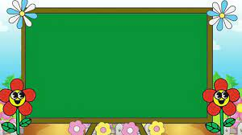
UBND QUẬN LONG BIÊN
TRƯỜNG MẦM NON HỒNG TIẾN
LĨNH VỰC PHÁT TRIỂN NGÔN NGỮ
Truyện: Qủa trứng
Lứa tuổi: 24 -36 tháng tuổi
Giáo viên: Đỗ Hà Linh
Năm học: 2023-2024

Slide 2
